Slide 1

Мій Telegram
№5
Вікно логіну, потоки
та кастомні запити

Slide 2
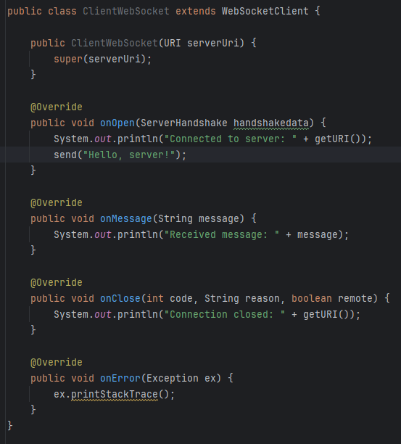
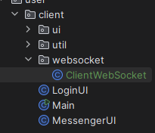
Зробимо вебсокет клієнта, щоб він міг відсилати кнопкою дані на сервер, читав айпі, порт і т.д.
Робимо у проекті client!
Найпростіша поведінка при підключенні, поки що.
Notes:
Додати клас та код вебсокета, в ньому просте виведення даних.
В наступних слайдах URI заміниться на два рядки з айпі та портом.

Slide 3
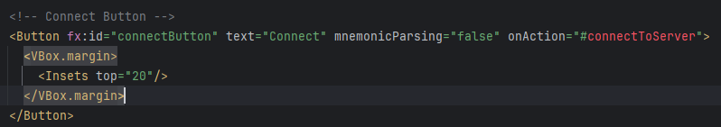

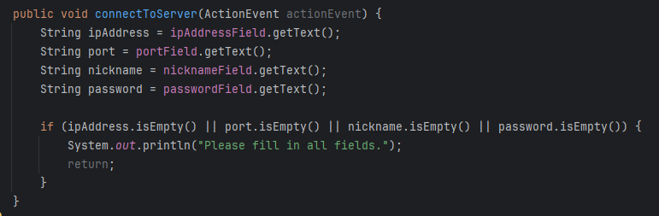
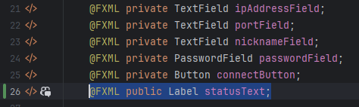
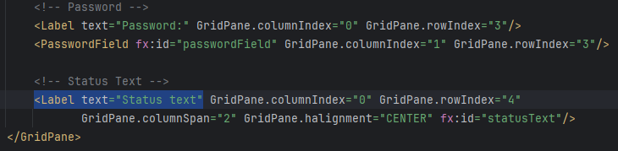

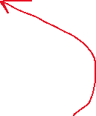
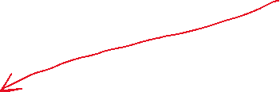
Шукаємо кнопку в файлі, та додаємо onAction.
Після цього його реалізацію в LoginUI.
Щоб побачити результат, допишемо на координатах табличного контейнера (0,4) текст з статусом.
Notes:
У картинок подивитися порядок.
Відкрити файл login.fxml та додати все як на слайді. Підключити до класу за допомогою @FXML.
GridPane це таблиця, в нашому випадку 2х5 (column від 0 до 1) (row від 0 до 4).
Додати текст статусу в fxml, додати йому метод в LoginUI.

Slide 4
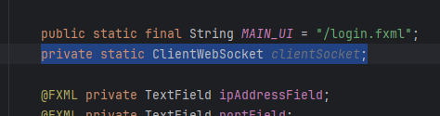
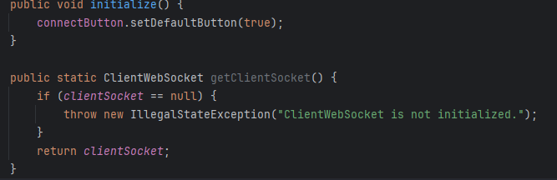

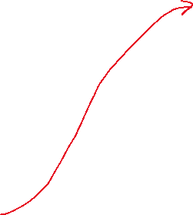
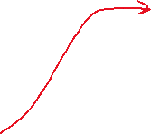

На майбутнє додаємо можливість зв’язатися з самим вебсокетом клієнту – для інших програм. Вони зможуть відправляти через нього дані і інше.
Але спершу треба створити просту реалізацію – сінглтон. Ця штука існує лише в одному вигляді і не може бути перезаписана іншими програмами.
Створюється приватною статичною змінною, доступ отримуємо через метод (теж статичний, згадайте минуле заняття).
Якщо хтось спробує отримати доступ до нашого сокету, а його нема, тоді видаємо помилку. Відразу дізнаємося винуватця).
Щоб не мучитися з створеннями адреси, трохи спростимо собі сокет.
Notes:
Додати сінглтон до LoginUI. Додати йому статичний метод для отримання.
Далі буде потрібен для відправлення реквестів серверу.
Зміна URI на рядки айпі та порт.

Slide 5
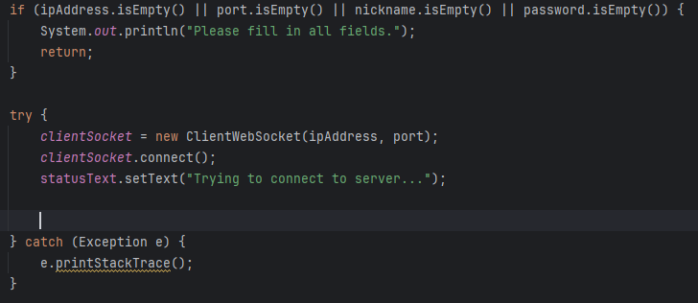
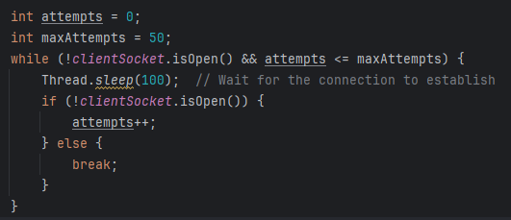


Дописуємо кнопку – вона має підключитися до сервера. Але є великий ризик помилок – тому будемо робити через try/catch.
Якщо щось зловимо, то виведемо в консоль.
Далі будемо намагатися робити серію з підключень – 50 штук по 100 мілісекунд. Після кожного перевіримо чи приєдналися .isOpen() - не плутати з методом сокета onOpen(), вони різні. Якщо не вийшло, збільшуємо на 1. Якщо змогли підключитися, то закінчуємо цикл.
Notes:
Дописати до методу кнопки великий try/catch щоб ловити помилки, можливі при виконанні.
Спочатку відкривається сокет клієнту, відбувається підключення.
Ставиться текст «Намагаюся підключитися» в статус-повідомлення.
Потім йде цикл перевірки на 50 спроб, кожна по 100 мілісекунд.
Якщо не підключилися за 5 секунд, то з’єднання з сервером неправильне або нестабільне.
На наступному слайді перевірка.

Slide 6
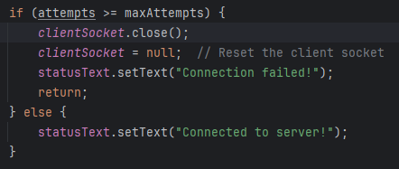
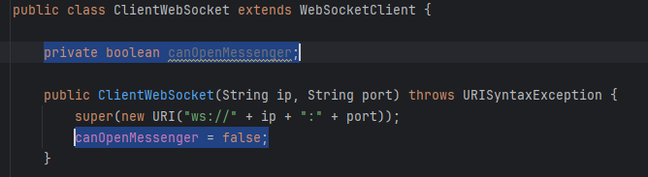
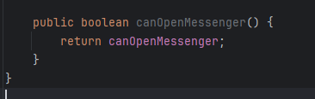




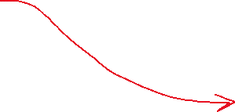
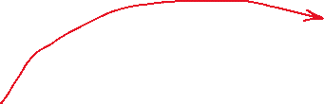

Далі змінну зі спробами перевіримо – якщо їх 50, то приєднатися за 5 секунд (50*100мс) не змогли і просто чистимо вебсокет, закінчуємо функцію передчасно.
Якщо не спрацювала ця перевірка – вітаю, ми зайшли на сервер, але ще є багато нюансів – перевірки на нікнейм, пароль і одночасні входи (два таких самих нікнейми – телеграм на пк і телефоні).
Ще додамо перевірку до клієнт сокету, чи ми зайшли – проста змінна Boolean, та до неї метод отримання.
І останнє – пробуємо відіслати дані для входу.
Але погодьтеся – постійно рубати .format(), додавати всі поля до нього дуже грубо.
Зробимо через бібліотеку від Google.
Notes:
Якщо перевірка не спацювала, то спочатку закриваємо сокет, а далі його чистимо в сінглтоні, щоб не було неправильного використання.
Після перевірки додати до сокету змінну яка скаже чи можна відкривати вікно з месенджером.
Для цього має прийти відповідь нга реквест входу, який і робимо далі.

Slide 7
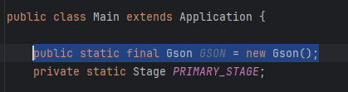
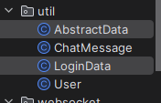
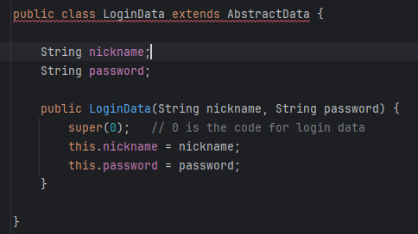
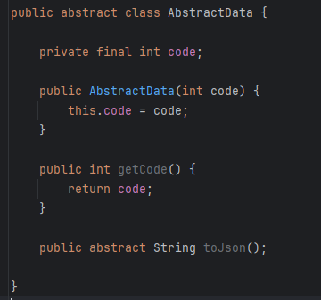

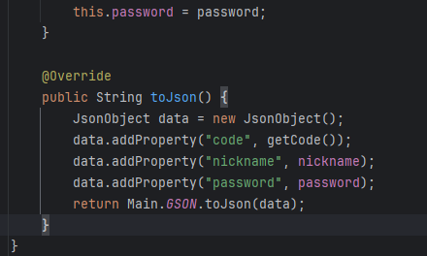


Gson
Ця бібліотека – потужний інструмент для створення json запитів, файлів, їх читання, редагування та іншого.
Ми маємо створювати все через об’єкти, додаючи все системою зв’язків parent-child. Тобто в головному елементі лежать властивості, масиви і ін.
І все це може повторюватися скільки душа забажає.
Абстрактний клас – нереалізований, тобто ми маємо його розширити і дописати.
Всі поля від AbstractData ми маємо в передачі наслідуванням.
Маємо в кожному дописати обов’язково метод toJson().
Notes:
Реквест входу складається лише з двох полів – нікнейм та пароль, але їм треба видати коди, щоб спростити собі життя.
Дивимося на наслідування класу LoginData полів абстрактного класу AbstractData (їх можна лише наслідувати, або створити анонімний об’єкт).
Робимо в кожному super(), який має надати абстрактному конструктору з наслідування код реквесту.
Додаємо всі можливі геттери, сеттерів немає, бо дані міняти не можна (immutable).
Додати реалізацію метода toJson(), який є обов’язковим. Пояснити який вийде в результаті json файл.

Slide 8
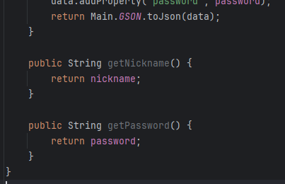
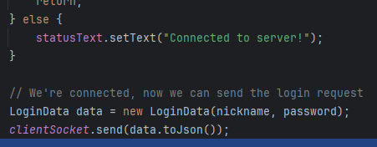
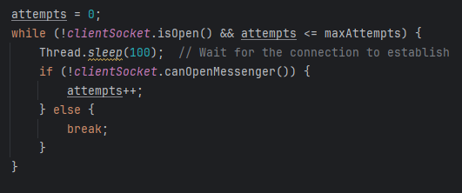
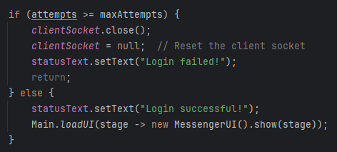



Ще треба додати геттери до наших даних – якщо захочемо отримати їх.
Але це постійне додавання запитів з різними класами працює добре доти, доки їх не сотні або тисячі.
Тому ми можемо просто робити їх відразу в програмі, за аналогією з тим що в toJson().
Додаємо наші можливості до LoginUI.
Далі будемо обдивлятися, чи у нас відкрився доступ до месенджеру за 5 секунд чи ні...
Якщо не вийшло, то може бути багато проблем, від того що сервер заблокував до банально поганого зв’язку. Спробуємо наступного разу додати код на неправильні дані для входу)
Notes:
Додавання геттерів до класу реквеста логіну.
Додати після цього його передачу по клієнт сокету.
Додаємо цикл, схожий на те що раніше, але перевіряємо єдину змінну з сокету.
Після цього пишеться перевірка чи можна відкрити месенджер.
Якщо 5 сек пройшло, тоді вважаємо що з’єднання нестабільне.
Закриваємо сокет, чистимо в змінній сінглтон.
Якщо все успішно, відкриваємо месенджер.

Slide 9
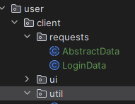
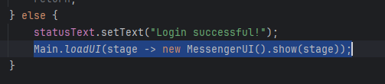
Для зручності, перекину до іншого пекеджу. Будемо копіювати для сервера, адже ж він приймає те саме?)
Але бачимо що не всі надписи з’явилися.
Це все через потоки і роботу з ними ми почнемо далі.
Ще виникає дві проблеми – як передати дані у наступне вікно, та вмістити це в функцію?
Notes:
Перевіряємо і бачимо що Thread.sleep() блокує головний потік, який завжди малює програму.

Slide 10
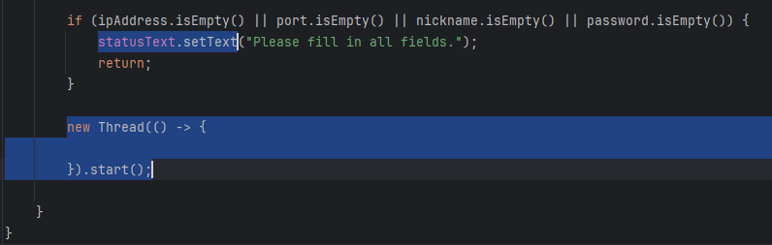
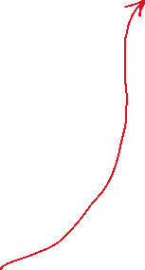
Потоки
Найбільш велика тема, оскільки складна. Говорити про них можна довго, а реалізацій багато.
Потоки це як різні програми які виконуються паралельно одна одній.
В нашій програмі ми пробували підключитися через один потік який постійно блокується, якщо пробуємо запускати цикл.
Тому і не бачили надпису про спробу підключення і інших.
Маємо запускати спроби приєднання в іншому потоці.
Цей раз знову лямбда вирази. В ньому вставимо весь код який був після перевірки на дані.
Тобто ви маєте: 1) вирізати ctrl+x весь великий блок try/catch
2) Розписати все що на картинці
3) вставити куди показує стрілка (пустота між Thread/start)
4) далі будуть правки в коді, тому ще трохи поміняємо
В команді код, який запуститься «на другому ядрі процесора», а функція .start() відразу почне його роботу.
Notes:
Обгортаємо старий try/catch в анонімний об’єкт потоку. Створюється він з лямбди, яка не має ні вхідних даних, ні вихідних.
Показати код, бо далі трохи поредагував умови, подивитися з учнями що змінилося, які простіші умови були додані. Код правильний, просто дати їм подумати, чому саме так написали)

Slide 11
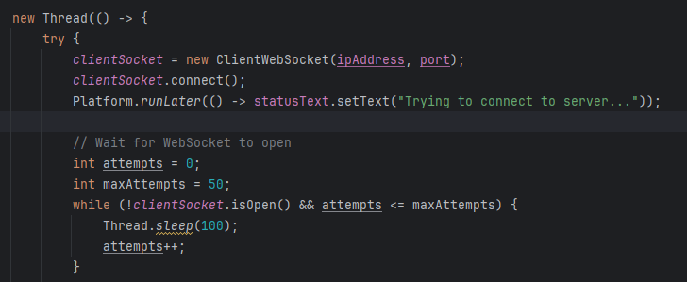
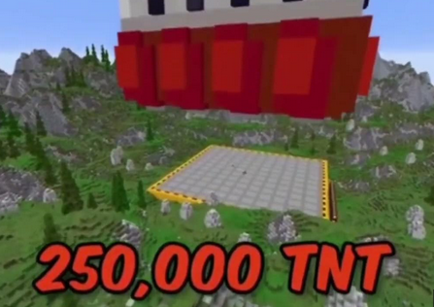


Можете побачити Platform.runLater() – спеціальна функція яка відкладує в головному потоці Thread (першому) малювання програми.
Призупинення поточного потоку Thread.sleep() не давали нашій програмі виконати обновлення інтерфейсу.
Тому ми перенесли в інший потік, його вже зупиняємо, а головний працює для інтерфейсу.
Код трохи оптимізованіше.
Попросіть викладача показати новий код, там його багато)
ЛІНІЙ КОДУ
Notes:
Якраз і пояснення про блокування головного потоку та додавання іншого.
Показати і подивится код з учнями.

Slide 12
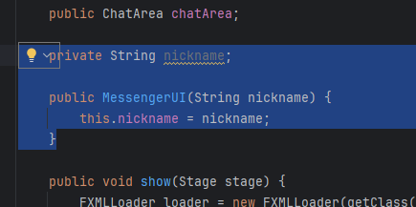
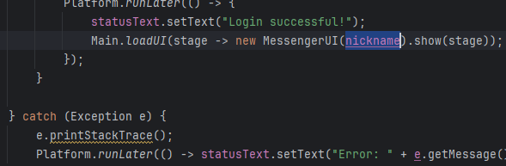

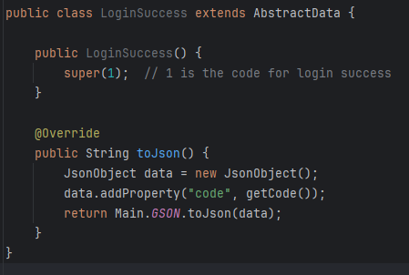
Просто конструктор, який буде отримувати наші дані для входу.
Але як ми будемо отримувати те що можемо відкрити мессенджер?
Просто зробимо клас з кодом 1.
В вебсокеті напишемо змінну для цього.
Notes:
Додати до MessengerUI нікнейм під яким зайшли.
Дописати його в LoginUI всередині останніх перевірок try/catch.
Додати класс-код для успішного входу.

Slide 13
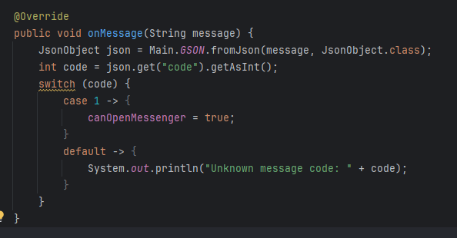

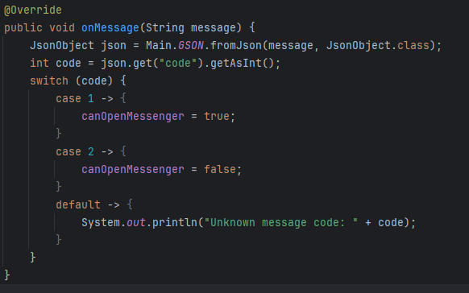
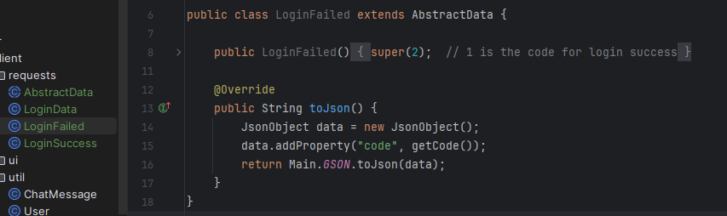








Тут отримуємо код повідомлення і дуже банально розкладаємо при цьому наш json – лише звичайні дані, ніяких «власних структур».
Далі при перевірках буде розкладення на кастомні класи (якщо треба). Бо сама бібліотека не робить це за вас, вам треба написати шифратор/дешифратор.
Додамо невдалу спробу і її код як число 2 (на картинці 2 😁).
Notes:
Додати до сокету перевірку на коди.
Повідомлення від серверу - всі вважаємо джсонами.
Джсони спочатку абстрактно розбиваються на ДжсонОб’єкт – набір зв’язаних ключ-значеннь в типах String-String.
Типу як Map з багатьох колекцій у мовах програмування.
Додати клас-реквест про неправильні дані.
П.С.
Можливо сервер перевірив дані і прислав відповідь (можна запропонувати учням якщо хочуть дописати виведення тексту на цю реакцію і т.д.).
Але для цього треба правильно передати клас LoginUI, щоб отримати не пусте місце, а саме наше вікно і його текст-статус. Загалом багато мороки.

Slide 14
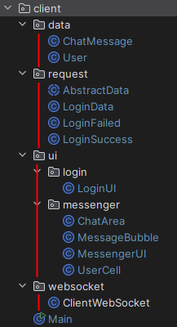
Результат
Поправимо структуру, щоб наші пакети виглядали краще та зрозуміліше.
Notes:
Перевіряємо роботу.
Міняємо структуру проекту.

Slide 15
Продовженню з сервером бути...
Notes:
6 урок – додавання простого серверного сокету,
Його можливості приймати користувачів,
Перевірку даних якщо є користувач,
Зберігання у файлі джсон (далі перенесеться в БД коли буде тема чатів та повідомлень),
Реєстрація користувачів у систему з введеним паролем, якщо нема.

